Slide 1
Adaptaciones en tiempos de pandemia: Ensamblaje y control de calidad de instrumentos.
Área Desarrollo de Pruebas
Patricia Mahias y Waleska Lazo

Slide 2
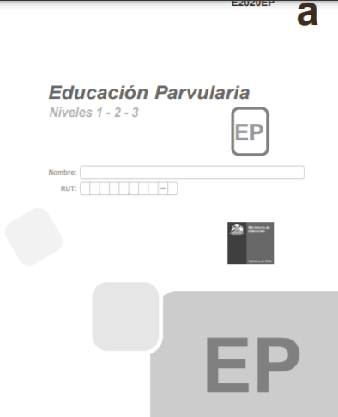
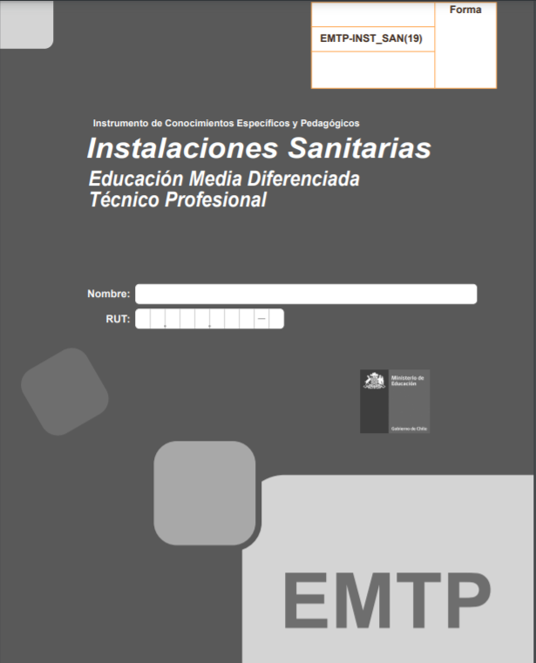
Problema que debió ser abordado
El ensamblaje de preguntas para la conformación de los cuadernillos de las pruebas, experimentales y definitivas, siempre se realizó en equipo, con la participación de Coordinador y Profesional de apoyo (PA) de manera presencial, ensamblando primero “físicamente”, con las preguntas en papel impreso.
También la revisión cruzada de cuadernillos se realizaba con la versión en papel, que rotaba a través de tres revisores que trabajaban sobre las preguntas impresas. Esto, por motivos de seguridad y también de eficiencia.
La revisión final del cuadernillo definitivo por parte del experto disciplinario se realizaba de manera presencial, en una reunión con dos momentos: uno en que el experto revisa individualmente la prueba (análisis disciplinario final e independencia de preguntas) y un segundo en que se discute con el equipo de coordinación las observaciones y se acuerdan cambios de ítems de ser necesario.

Slide 3
Solución implementada
Para el ensamblaje:
Se establecieron protocolos de ensamblaje remoto, con procedimiento de gestión de itemes desde la base que permitían visualizar los ítemes disponibles para el ensamblaje, sin disponer de ellos en papel, y contrastarlo con los requerimientos de contenido y complejidad del ensamblaje teórico (registro de ensamblaje).
La toma de decisiones sobre los itemes se debe llevar a cabo en reuniones vía zoom en que se compartan las preguntas en pantalla.
Específicamente se sugirió que el coordinador creara un pdf con todos los ítems disponibles por saber, de manera de ir mirando un número más acotado de preguntas en la selección.

Slide 4
Solución implementada
Para el control de calidad:
Para la revisión cruzada: se implementó el uso de carpetas One Drive (recomendadas por la DI como la opción más segura) con enlace directo a los tres revisores, quienes deben completar planilla escrita en la misma carpeta sin opción a descarga.
Para la revisión de experto:
Se implementó el uso de carpeta OD, con enlace al cuadernillo de ensamblaje, sin posibilidad de editar ni descargar y con enlace al protocolo de registro que el/la experta puede editar en la misma aplicación.
Claves se entregan por teléfono o wasap.
Solo si hay observaciones, se programa una reunión remota con la coordinación para conversar sobre ellas.

Slide 5
¿Qué aspectos de la solución que deben mantenerse en otros casos en que esta solución se implemente (los “must”)?
El registro de ensamblaje debiera mantenerse, aunque se vuelva al papel, pues este ayudó a que existiera un registro común para consignar las decisiones que se tomaron, ya que antes solo quedaba registro del ensamblaje final.
Revisión cruzada remota permite simultaneidad en las revisiones y permite dejar registro digital de las observaciones.

Slide 6
¿Cuáles son los aspectos de la solución que deben tratarse con especial cuidado (los “be careful”)?
Ensamblaje remoto: es más lento y exige coordinación. No sabemos aún respecto a probabilidad de errores. Requiere gran habilidad para evaluar aspectos cualitativos de los ítems, que en papel están a la vista de manera simultánea. De manera remota, la visión es 1 a 1
Revisión cruzada remota: lento procesamiento de las observaciones, pues se reiteran al no estar en un único documento. Hay que analizar pros y contra con equipos de coordinación.
Revisión disciplinaria remota: Requiere una coordinación fina entre el envío del enlace (por correo), envío de claves (otra vía) y monitoreo del estado de la revisión.

